Slide 1
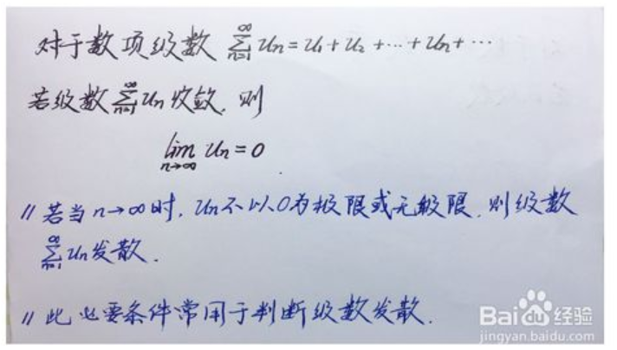
如何判断数项级数是否收敛：一般步骤
利用必要条件判断级数是否发散
Step 1： 首先，拿到一个数项级数，我们先判断其是否满足收敛的必要条件：
若数项级数收敛，则 n→+∞ 时，级数的一般项收敛于零。
（该必要条件一般用于验证级数发散，即一般项不收敛于零。）

Slide 2
分类讨论级数是否收敛
Step 2：若满足其必要性。接下来，我们将级数分为正项级数、交错级数和任意项级数三种类型，并分别给出这三类级数是否收敛的判别方法.
一、正项级数四种判别方法
1.比较原则；
2.比式判别法（适用于含 n！ 的级数）；
3.根式判别法（适用于含 n次方 的级数）；
（注：一般能用比式判别法的级数都能用根式判别法）
4.比较判别法的极限形式

Slide 3
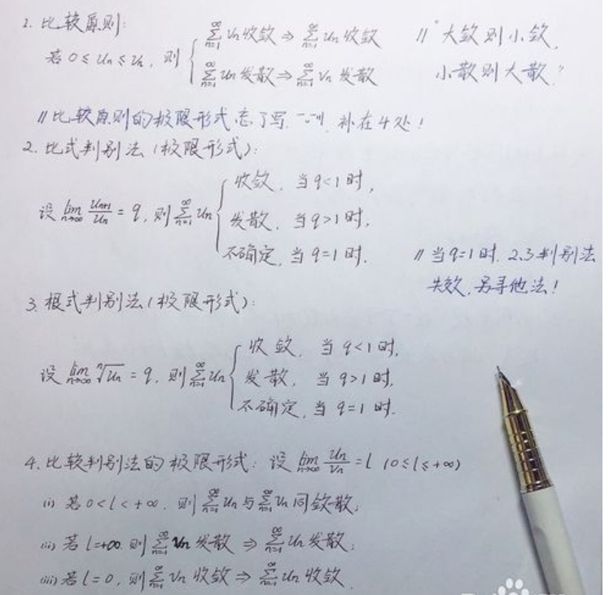

Slide 4
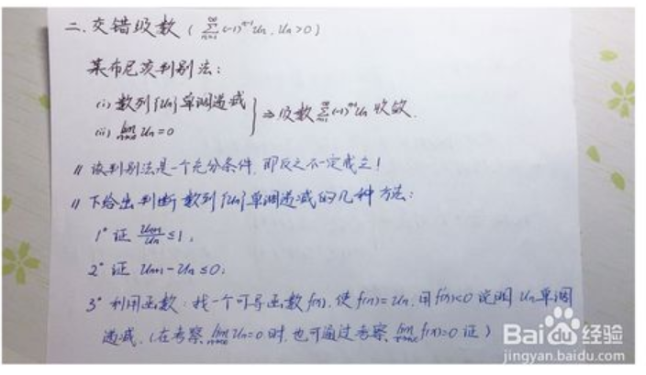
二、交错级数
若不是正项级数，则接下来我们可以判断该级数是否为交错级数，可利用莱布尼茨判别法来判断该交错级数是否收敛.

Slide 5

三、任意项级数
若不是交错级数，我们可以再来判断其是否为绝对收敛的级数，利用绝对收敛的级数一定收敛来判断其是否收敛.

Slide 6
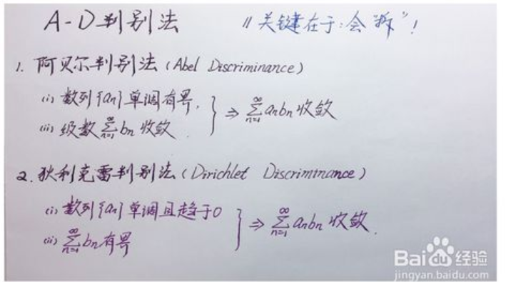
A-D 判别法：
可利用阿贝尔判别法及狄利克雷判别法来判别级数是否收敛，关键在于会“拆”，建议掌握，不给出其技巧，望通过自己多练多拆总结出规律.

